Slide 1

UỶ BAN NHÂN DÂN XÃ XUÂN HƯNG
TRƯỜNG MẦM NON XUÂN TRUNG
Lĩnh vực: Phát triển thẩm mĩ
Chủ đề: Nước và các hiện tượng tự nhiên
Đề tài: Thiết kế máy lọc nước mini
Lứa tuổi: 5 – 6 tuổi
Thời gian: 30- 35 phút
Giáo viên: Trần Thị Huyền
SINH HOẠT CHUYÊN MÔN TỔ 5 TUỔI LẦN 2 THÁNG 3

Slide 2



Slide 3
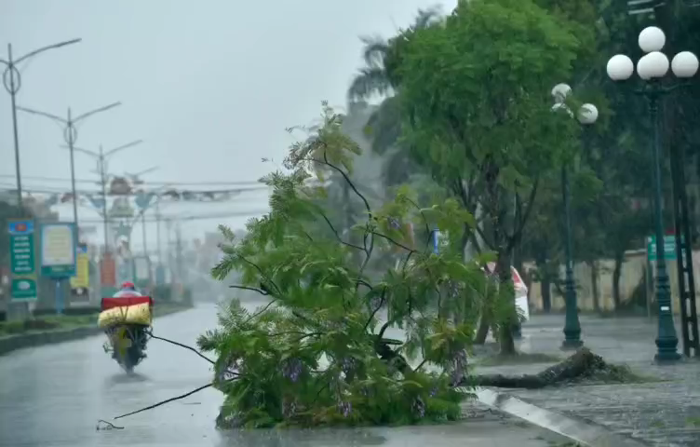

Slide 4
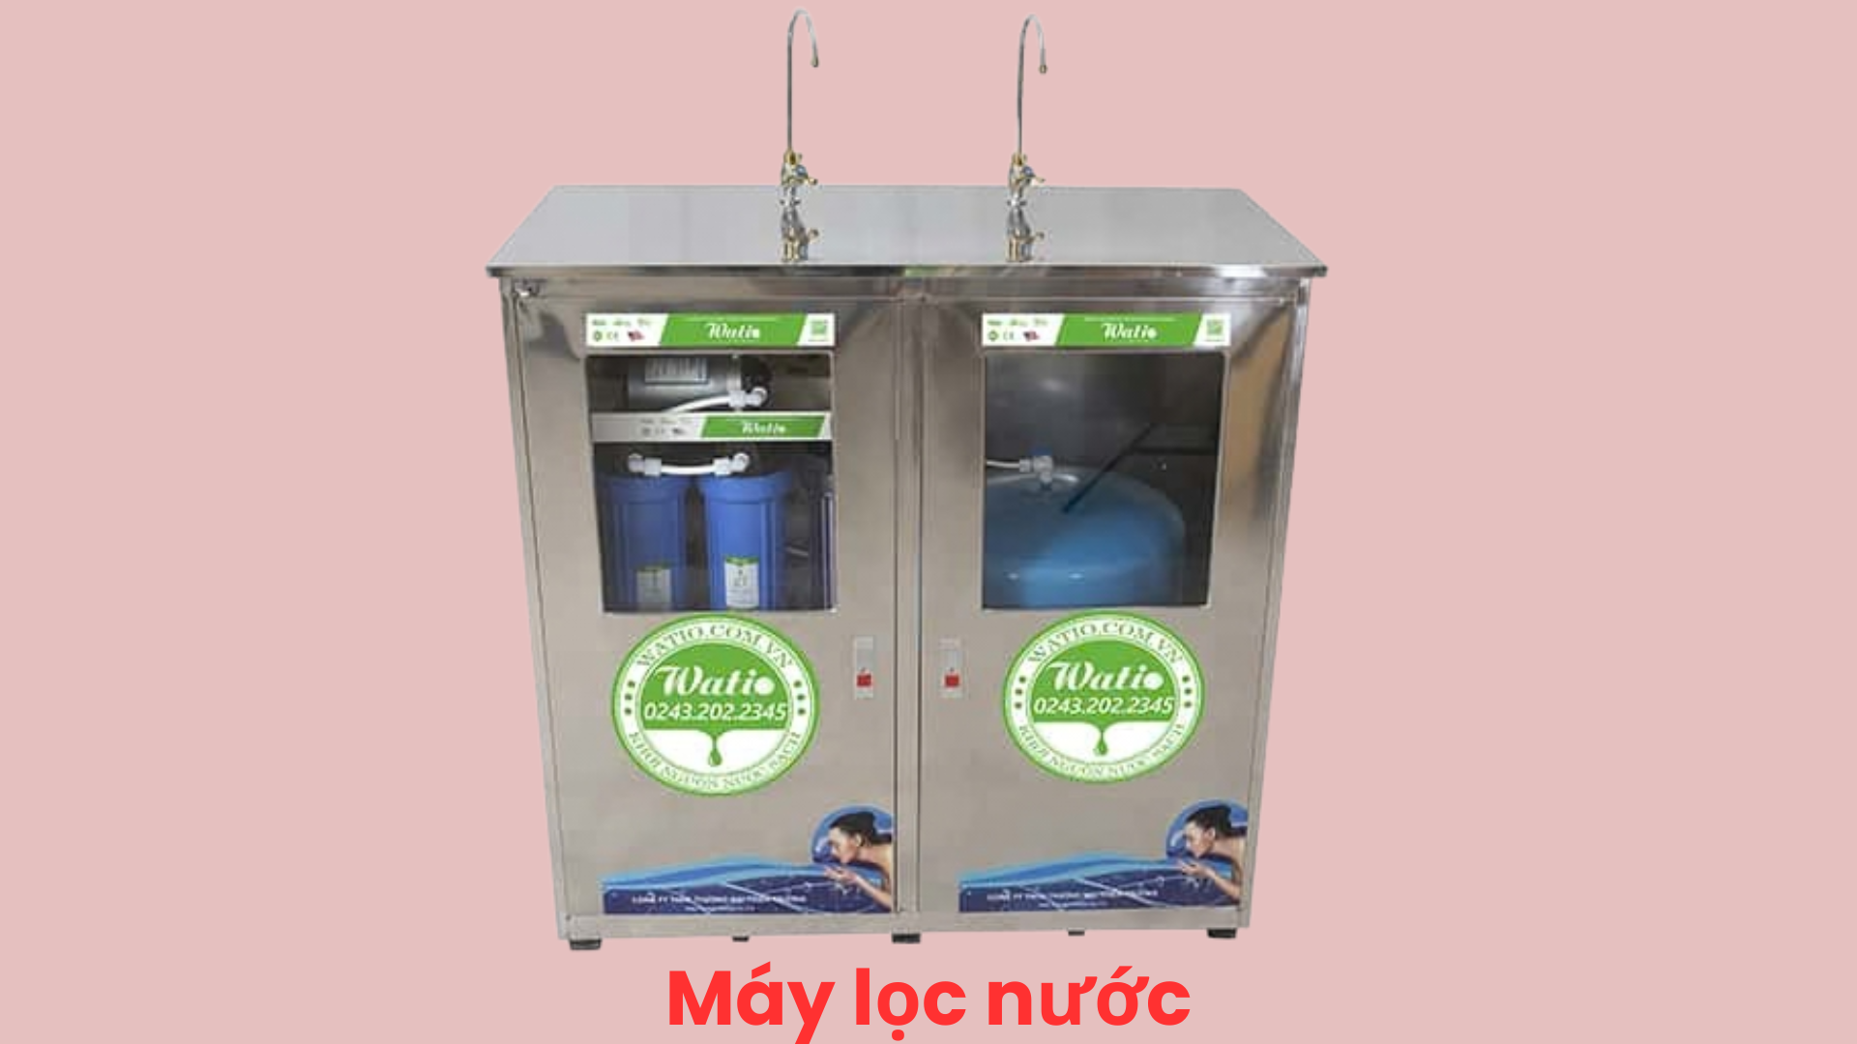

Slide 5
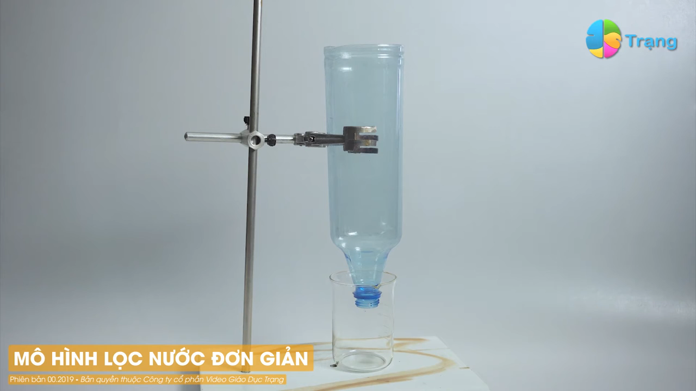

Slide 6


Slide 7


Slide 8


Slide 9
Kết thúc

